Slide 2
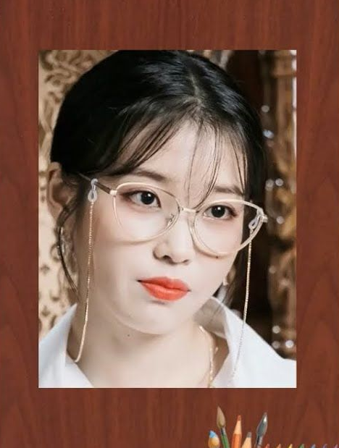
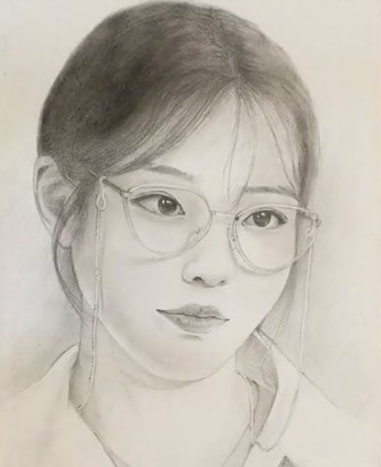
Ảnh chân dung
Tranh chân dung

Slide 3
TIẾT 1,2- BÀI 1: CHÂN DUNG BẠN EM
CHỦ ĐỀ: KẾT NỐI BẠN BÈ

Slide 4
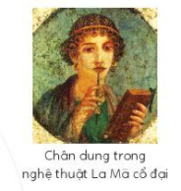
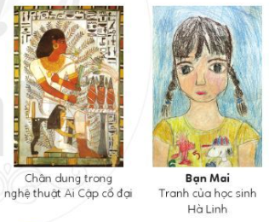

I. Khám phá
THẢO LUẬN NHÓM
+ Nhóm 1,2: tìm hiểu tác phẩm chân dung nghệ huật La Mã cổ đại
+ Nhóm 3,4: tìm hiểu tác phẩm chân dung trong nghệ thuật Ai Cập cổ đại
+ Nhóm 5,6: tìm hiểu tác phẩm chân dung Bạn Mai

Slide 5
NỘI DUNG NGHIÊN CỨU
Đặc điểm lứa tuổi, biểu cảm trên khuôn mặt?
Góc nhìn của khuôn mặt?
Nét và màu sắc dược sử dụng?

Slide 6
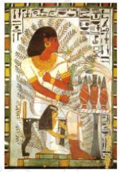
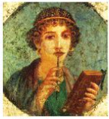
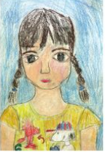
Chân dung nghệ thuật cổ Ai Cập
Diễn tả hình người đã mất, chân dung của Sennefer và vợ. Lứa tuổi thanh niên, Biểu cảm mỉm cười.
Góc nhìn nghiêng.
Sử dụng các yếu tố mảng, nét, màu có tính đồ họa mang màu sắc tôn giáo.
Chân dung trong nghệ thuật La Mã cổ đại
Mô tả người phụ nữ trẻ, tay cầm bút và sách. Lứa tuổi trung niên, Biểu cảm đang suy nghĩ về vấn đề gì đó.
Góc nhìn ¾.
Mảng, nét mờ nhòe, không rõ ràng
Bạn Mai
Chân dung bạn gái có khuôn mặt trái xoan, mắt to, mũi nhỏ, tóc tết 2 bên; Lứa tuổi thiếu niên.
Góc nhìn chính diện.
Màu sắc hài hòa, tươi sáng thể hiện sự đáng yêu.

Slide 7
KẾT LUẬN:
- Qua tranh chân dung ta có thể biết được tính cách, biểu cảm, lứa tuổi của nhân vật.
Có thể vẽ chân dung theo góc nhìn nghiêng, Chính diện hoặc nghiêng ¾.
Đặc điểm các nét trên khuôn mặt mỗi người là khác nhau tuy nhiện đại đa số có 1 tỉ lệ chung.

Slide 8
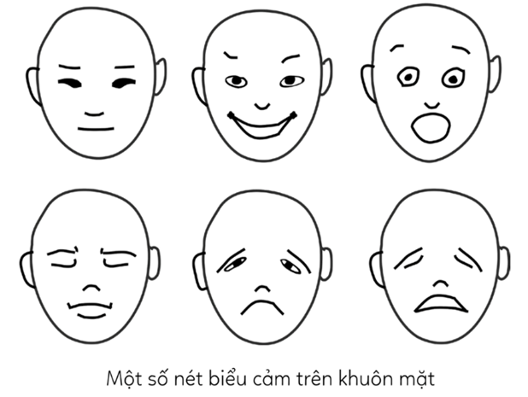

Slide 9
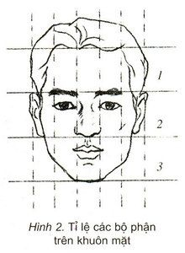

Slide 10
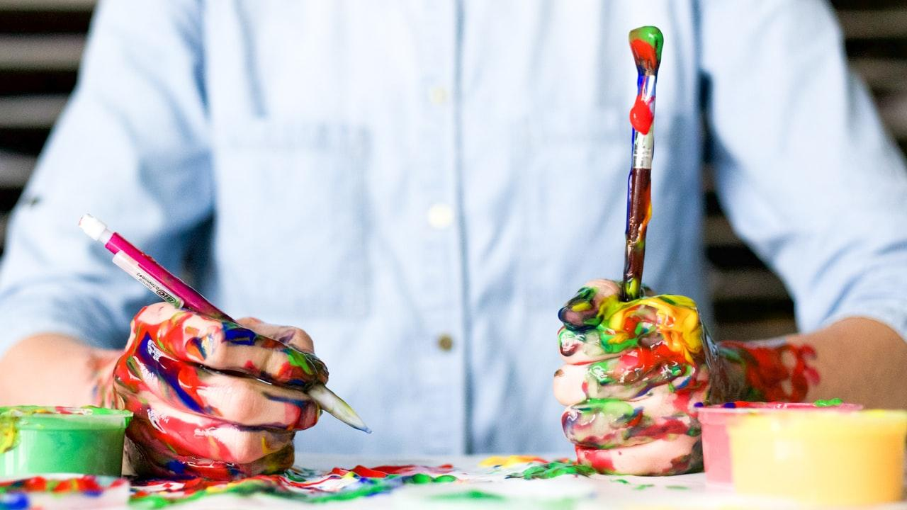
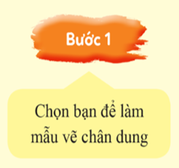
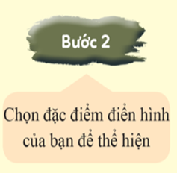
1.Tìm ý tưởng:
II. Sáng tạo

Slide 11
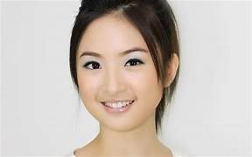
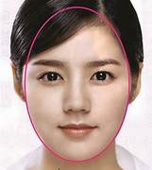
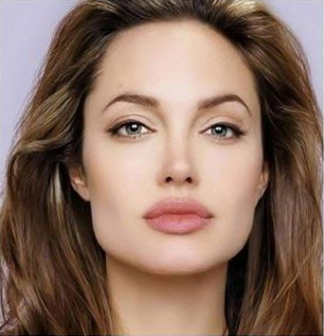

Mặt dạng tròn
Mặt dạng bầu dục
Mặt vuông, bạnh
Mặt dạng dài

Slide 12
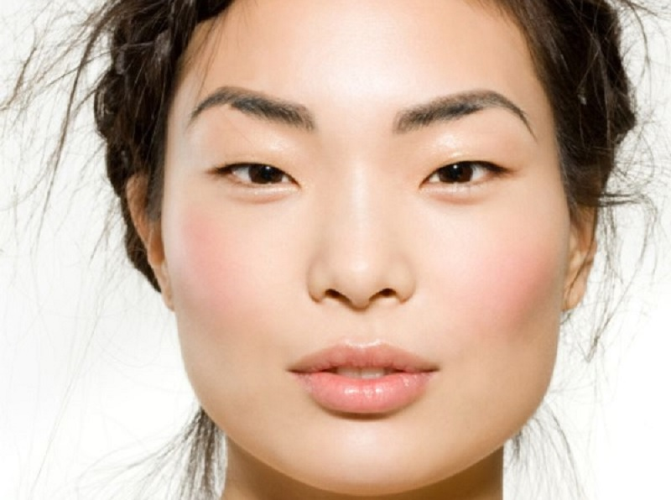
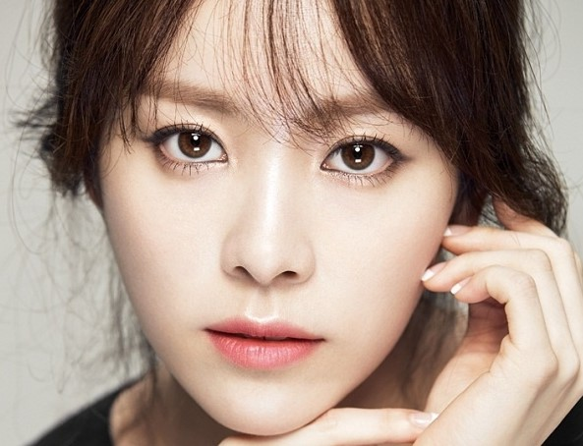
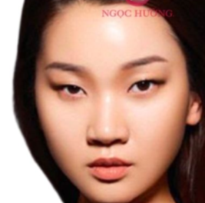
Mắt bé
Mắt to
Mắt xếch

Slide 13
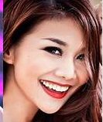
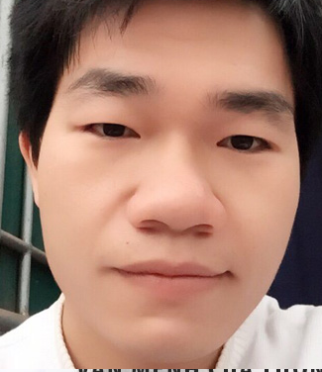
Miệng rộng
Miệng nhỏ
Mũi to
Mũi bé

Slide 14
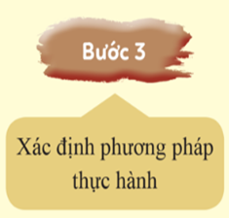
1.Ý tưởng:
II. Sáng tạo

Slide 15
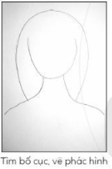
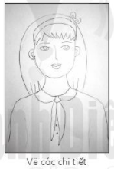
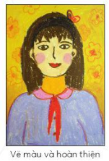
2. Phương pháp thực hành:
* Cách1: Vẽ hình bằng nét:
Bước 1: Tìm bố cục và vẽ phác hình dáng chính của nhân vật (khuôn mặt, trang phục,...) cận đối trên khổ giấy
Bước 2: Vẽ chi tiết các bộ phận. Chú ý những đặc điểm riêng biệt của nhân vật (mắt, tóc, trang phục,..), sự cân đối về tỉ lệ các bộ phận trên cơ thể của mẫu để phân rõ mảng màu theo giải phẫu, theo đậm, nhạt bị chi phối của ánh sáng.
Bước 3: Vẽ màu và hoàn thiện. Có thể thêm một vài chi tiết cần thiết để hoàn thiện tranh

Slide 16
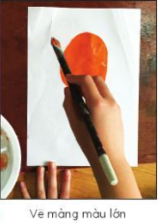
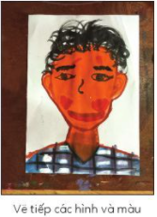
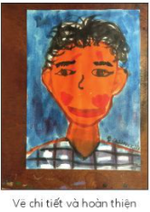
* Cách 2: Vẽ hình bằng màu:
Bước 1: Vẽ nền bằng mảng màu lớn từ một hoặc nhiều màu
Bước 2: Dùng bút màu vẽ các hình mảng tạo hình ảnh cho nhân vật về khuôn mặt, đầu tóc, quần áo
Bước 3: Vẽ thêm các chi tiết để làm rõ đặc điểm nhận vật

Slide 17
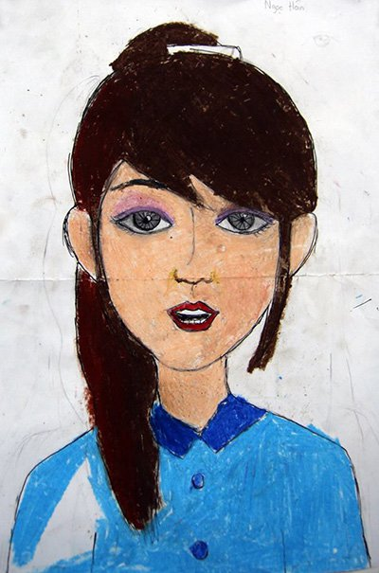
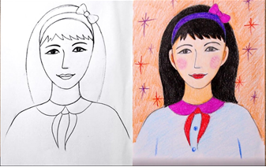
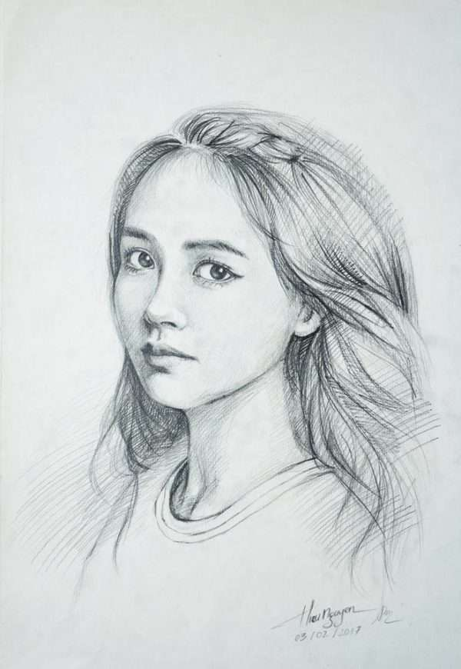
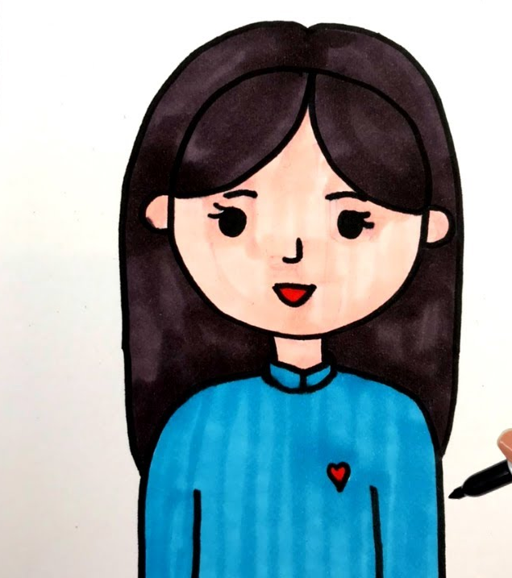
MỘT SỐ BÀI VẼ THAM KHẢO

Slide 18
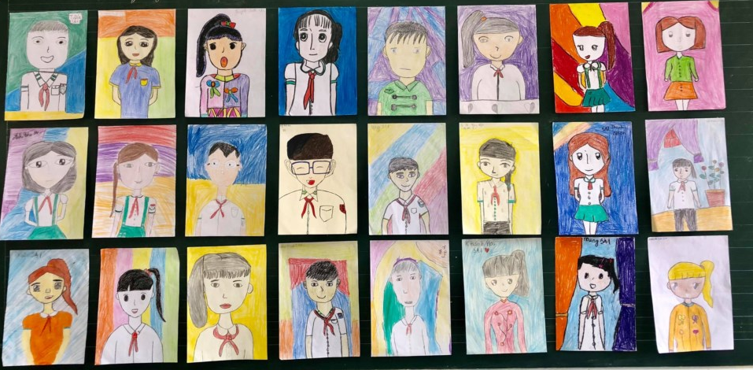

Slide 19
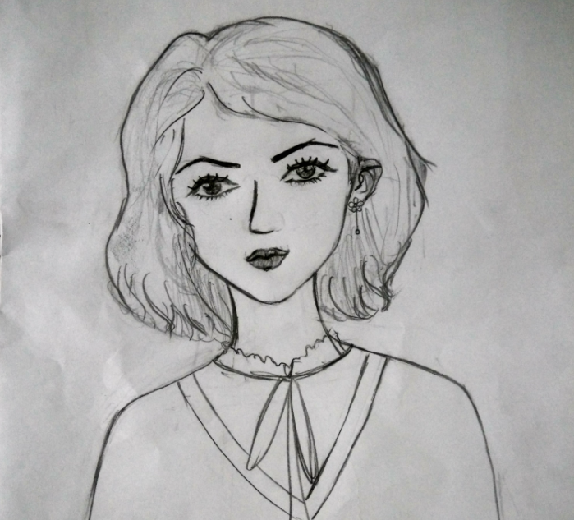
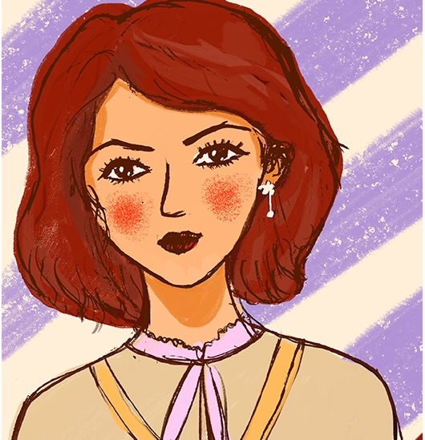

Slide 20
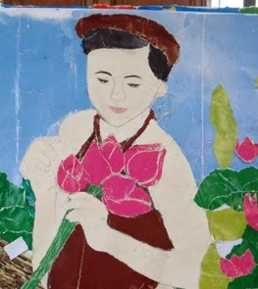
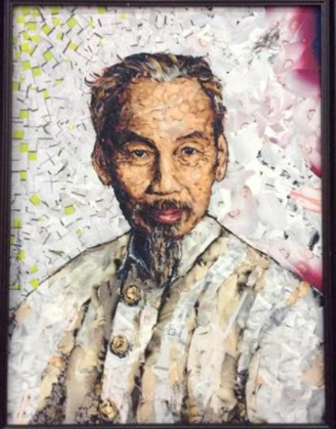
Chân dung tạo bằng cách xá dán giấy

Slide 21
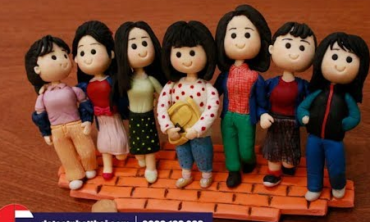
Chân dung tạo bằng đất nặn

Slide 22
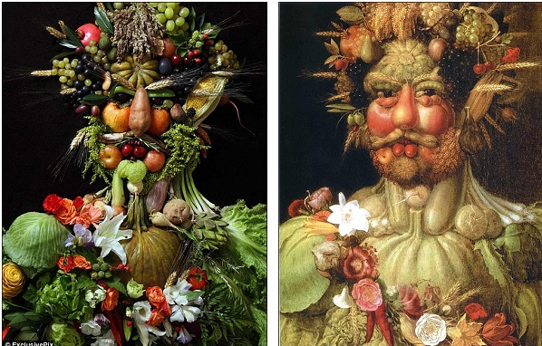
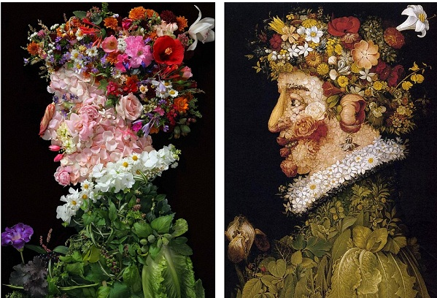
Chân dung làm từ rau củ

Slide 23
3. Luyện tập
Hãy vẽ chân dung về một người bạn trong lớp theo 2 cách: vẽ bằng nét hoặc vẽ bằng mảng màu.

Slide 24
3. Thảo luận
Trưng bày sản phẩm lên bảng và giới thiệu, chia sẻ về bức tranh của mình:
Bố cục, đường nét, màu sắc trong tranh
Đặc điểm, cảm xúc, trạng thái của nhân vật trong tranh
Em thích tranh của bạn nào? Vì sao?

Slide 25
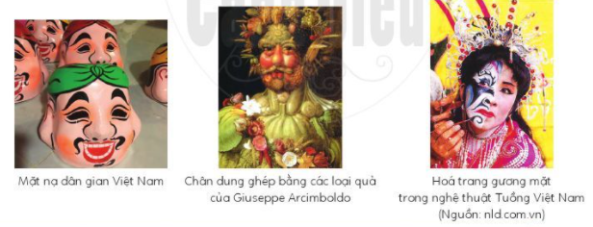
4. Ứng dụng
- Ứng dụng vào biểu diễn sân khấu như hoá trang, mặt nạ tuồng...
- Có thể tạo tranh chân dung bằng những cách độc đáo từ rau, củ, quả hoặc bằng các kĩ thuật khác như: xé dán, gắn, ghép các vật liệu,...
- Ứng dụng sản phẩm tranh chân dung để làm đồ trang trí, quà tặng, trong cuộc sống.

Slide 26
Kết luận:
Tranh chân dung là tranh vẽ về người thể hiện được đặc điểm bề ngoài cũng như tính cách, trạng thái cảm xúc của nhân vật thông qua các yếu tố ngôn ngữ tạo hình: đường nét, màu sắc, bố cục,...
Tranh chân dung được vẽ với nhiều hình thức và chất liệu khác nhau.
Màu sắc cũng thể hiện cá tính của nhân vật, tình cảm của người vẽ.
Để vẽ chân dung đạt hiệu quả thì việc quan sát và nhận ra đặc điểm riêng của nhân vật là rất quan trọng.

Slide 27
Hướng dẫn về nhà
Vẽ tranh chân dung người thân trong gia đình
Chuẩn bị đồ dung cho tiết học tiếp theo
1
2
Đọc trước nội dung bài 2
3

